Slide 1


Die KI-gestützte Laufapp für Training, Ernährung und Regeneration

Slide 2
Problem
Viele Läufer scheitern an fehlender Struktur, Motivation und Ernährungswissen.

Slide 3
Zielgruppe
Freizeitläufer, Fitness-Enthusiasten und Halbmarathonläufer (20–45 Jahre).

Slide 4
Unsere Lösung
Eat&Run verbindet Training, Ernährung und KI-Coaching in einer App.

Slide 5
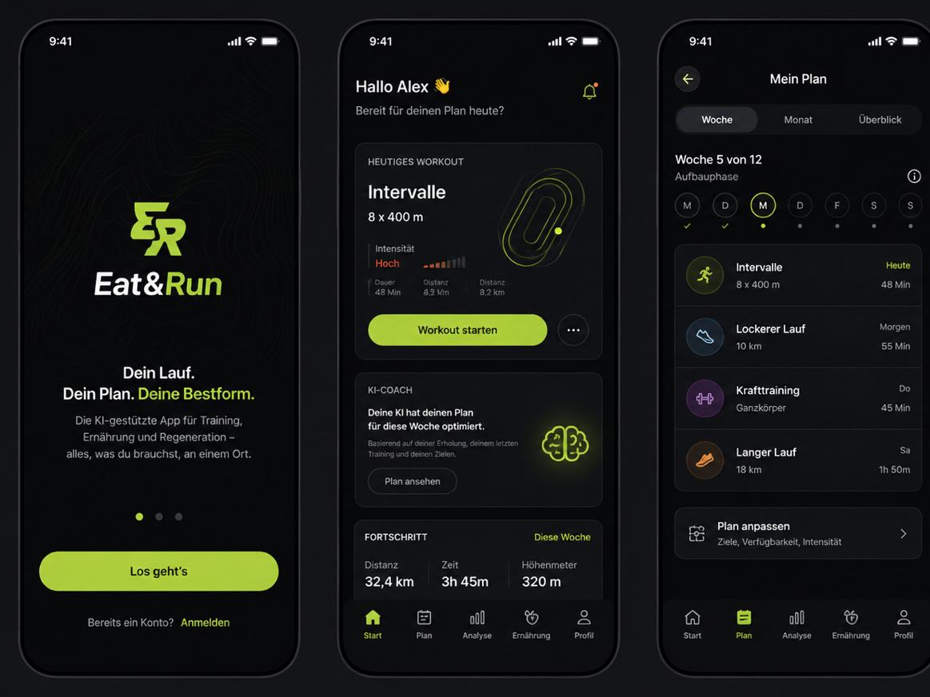
App-Demo
Dashboard, Trainingsplan, Ernährungsplan und Fortschrittsanalyse.

Slide 6
USP & Wettbewerb
Training + Ernährung + KI in einer Plattform.

Slide 7
Marketingstrategie
AIDA-Modell, Social Media, Influencer, Laufveranstaltungen.

Slide 8
Marketing-Mix (4P)
Product, Price, Place, Promotion.

Slide 9
Customer Journey
Awareness → Download → Nutzung → Premium → Loyalität.

Slide 10
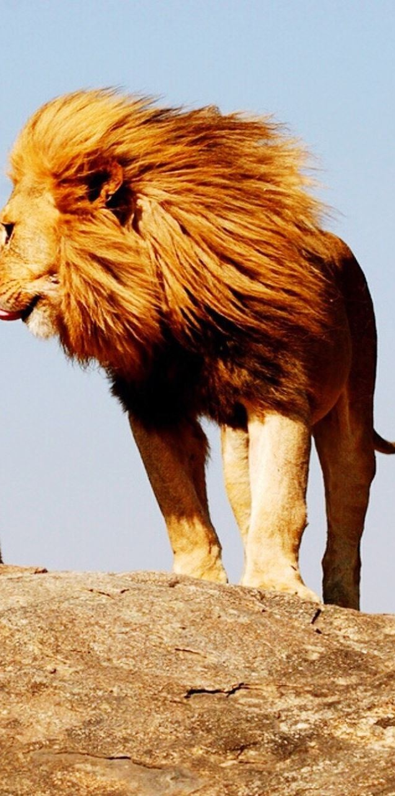
Höhle der Löwen
Wir suchen 100.000 € für 10 % von Eat&Run.

